Slide 1
Revitalizace institucionálního repozitáře
„Digitální knihovna ČVUT"
Helena Kováříková, Ivo Prajer

Slide 2
Úprava a revize organizační struktury
Přizpůsobení datového schématu dle GL4 OpenAIRE
Úprava vyhledávání dle sjednocené typologie dokumentů, vytvoření řízeného slovníku, Request Button
Implementace altmetriky

Slide 3
Úprava a revize organizační struktury
Přehled činností a výstupů
Ukázky implementace

Slide 4
Úprava a revize organizační struktury
I – přehled provedených činností
Povýšení struktury komunit v rámci hierarchické struktury DSpace
  Zvýšení přehlednosti a rychlejší navigace
Přepracování vstupního rozcestníku – reorganizace celé stávající formy
  Přímý link na publikační činnost ČVUT
  Fokus na výstupy fakult a ústavů
  Přímé zviditelnění typizovaných výstupů (OpenAIRE, časopisy, certifikované metodiky, atp.)
Rozšíření o další kolekce (časopisy, monografie, sborníky, studijní materiály, atp.)
Sjednocení záznamů publikační činnosti do jedné zdrojové kolekce „Publikační činnost ČVUT“
Sjednocení pojmenování kolekcí disertačních prací
Namapování záznamů do odpovídajících kolekcí

Slide 5
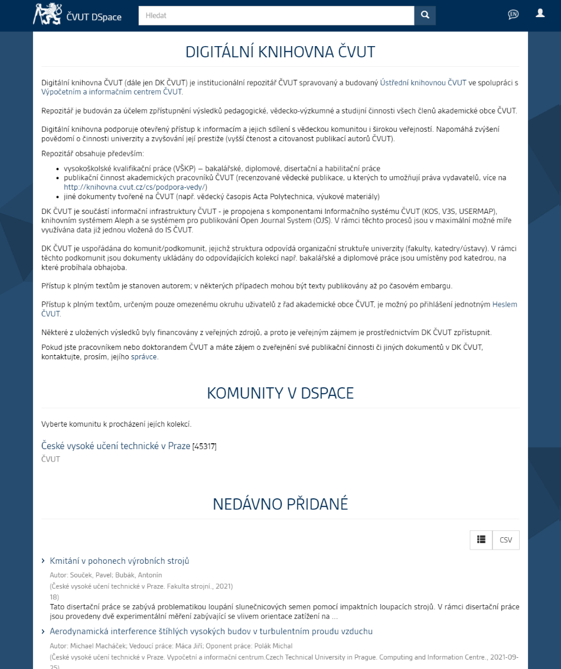
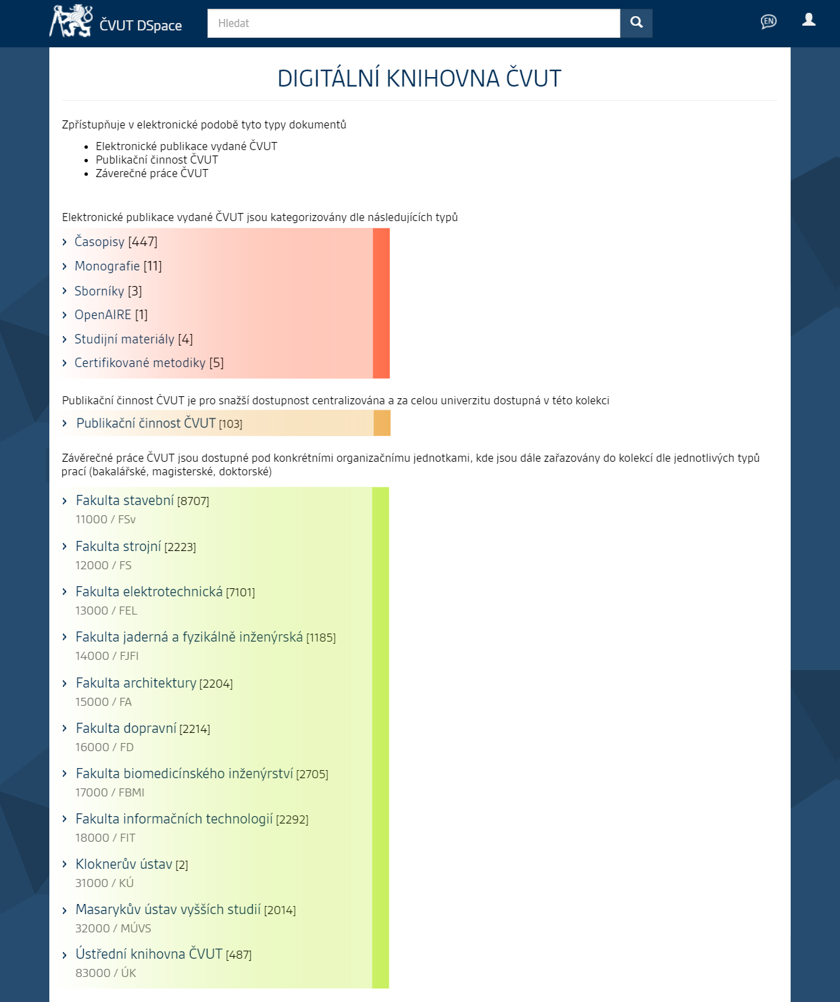
Úprava a revize organizační struktury
I – příklady výstupů
PŘED
PO

Slide 6
Úprava a revize organizační struktury
II – přehled provedených činností
Synchronizace organizační struktury DSpace se strukturou Usermap
Automatické skrývání komunit, podkomunit a kolekcí s nulovým obsahem pro nepřihlášené uživatele
  Zpřehlednění a výrazně lepší orientace
Realizace dvojjazyčné struktury komunit, podkomunit a kolekcí
  Zlepšení orientace a hledání pro nečesky mluvící
  Provedeny úpravy přehledu struktury, šablon komunit/kolekcí a dalších souvisejících stránek či jejich částí
  Strojově doplněny skupinové anglické názvy (např. teaching materials, other documents, Acta Polytechnica, atp.)
  Ručně doplněny anglické názvy, které organizační struktura ČVUT neobsahuje

Slide 7
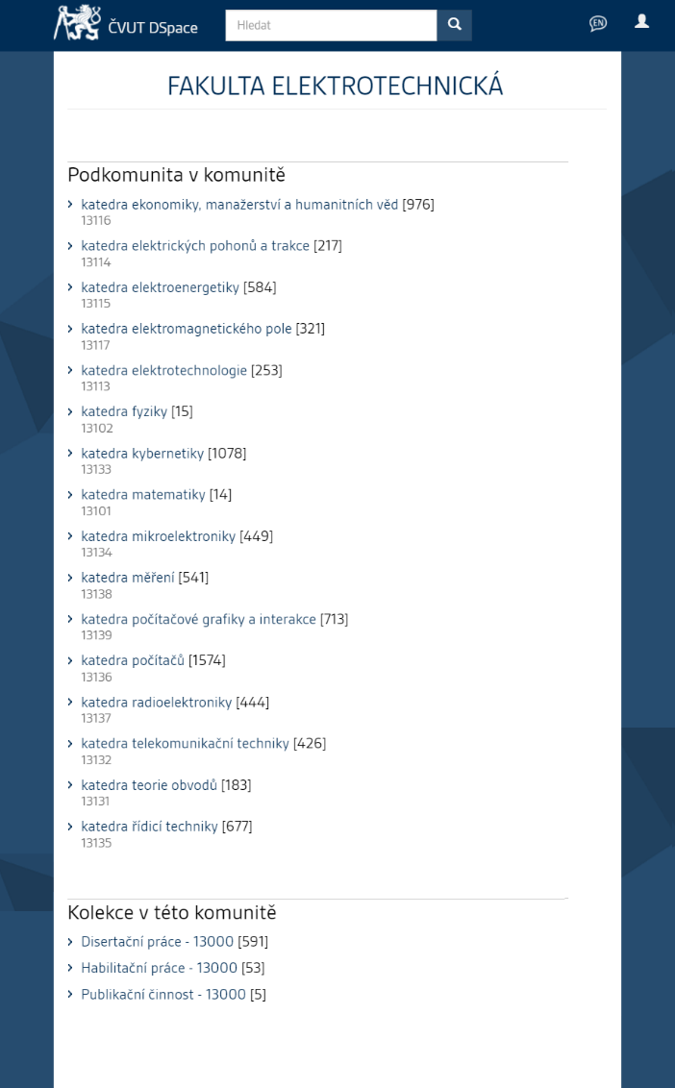
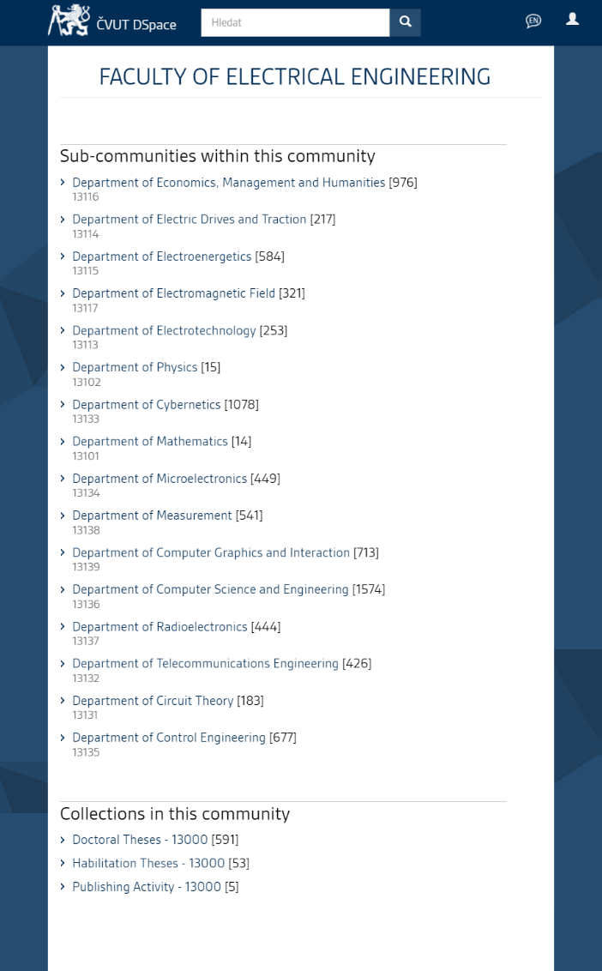
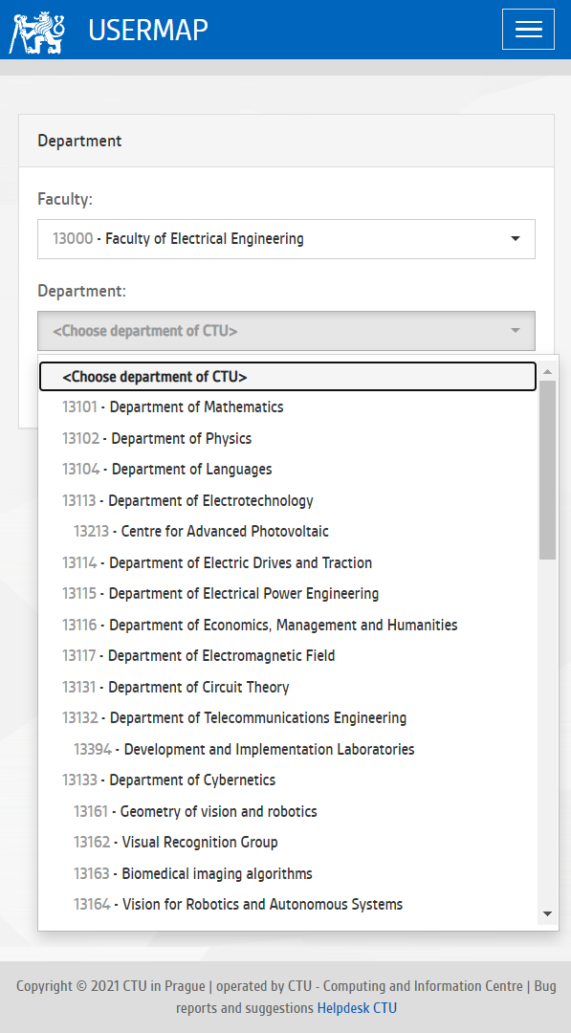
Úprava a revize organizační struktury
II – příklady výstupů

Slide 8
Přizpůsobení datového schématu dle GL4 OpenAIRE
Přehled činností a výstupů

Slide 9
Přizpůsobení datového schématu dle OpenAIRE GL4
Provedena implementace a zprovoznění transformace dat pro OpenAIRE dle GL3
Záznamy publikačních výstupů, které odpovídají podmínkám stanoveným v rámci projektů EK, jsou umístěny do speciální kolekce „OpenAIRE“
Vystaven samostatný kontext a dataset v OAI rozhraní pro harvestování robotem OpenAIRE:
– https://dspace.cvut.cz/oai/openaire?verb=ListIdentifiers
&metadataPrefix=oai_dc
Všechny záznamy vystavované pro OpenAIRE jsou dostupné na adrese:
– https://dspace.cvut.cz/handle/10467/62205
Dostupné na OpenAIRE:
– https://explore.openaire.eu/search/dataprovider?datasourceId
=opendoar____::a431d70133ef6cf688bc4f6093922b48

Slide 10
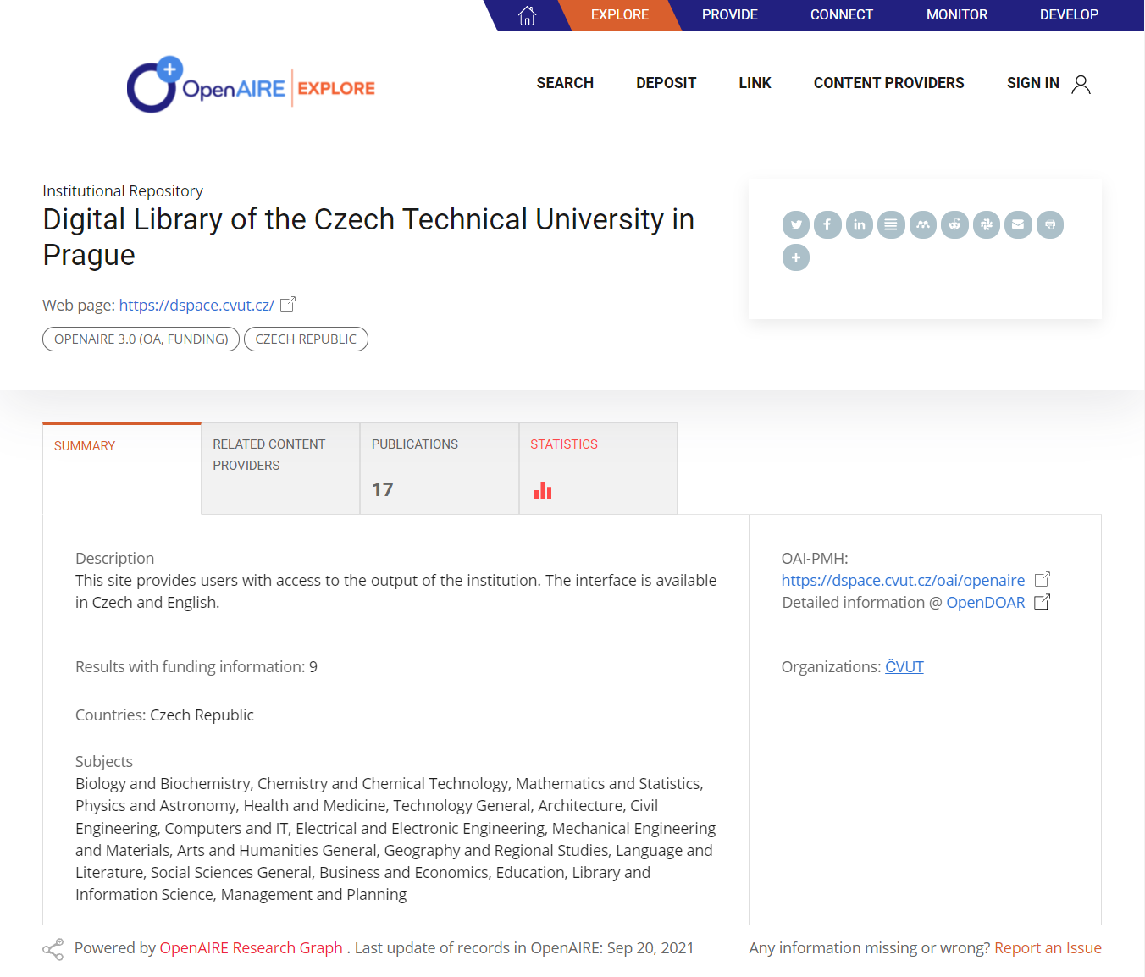
Přizpůsobení datového schématu dle OpenAIRE GL4
I – příklady výstupů

Slide 11
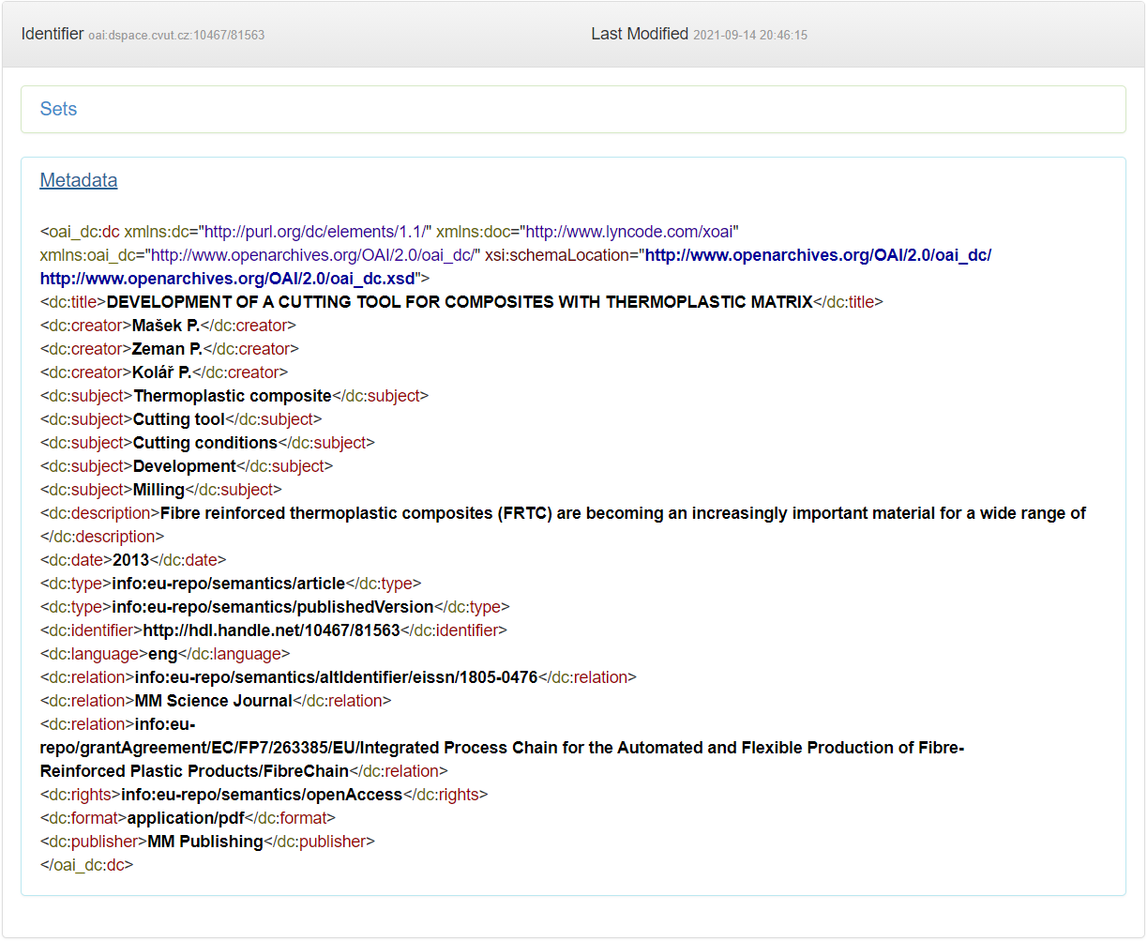
Přizpůsobení datového schématu dle OpenAIRE GL4
II – příklady výstupů

Slide 12
Úprava vyhledávání dle sjednocené typologie dokumentů, vytvoření řízeného slovníku, Request Button
Přehled činností a výstupů

Slide 13
Vytvoření řízeného slovníku dle COAR
Provedena analýza používaných termínů pro typy dokumentů v komponentách V3S, KOS a DSpace pro českou i anglickou mutaci
Porovnání s používanými termíny dle slovníku COAR (Konfederace repozitářů s otevřeným přístupem) pro verzi GL3 i verzi GL4
Sjednocení typologie dokumentů a transformace do vlastního řízeného slovníku pro DSpace ČVUT

Slide 14
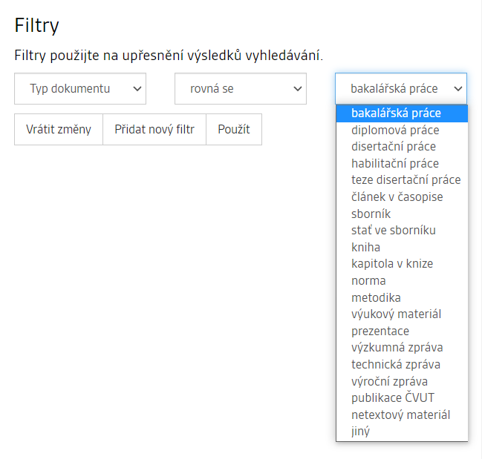
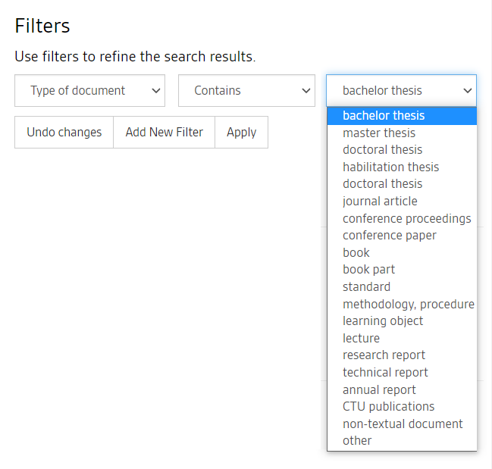
Úprava vyhledávání dle sjednocené typologie dokumentů
Implementace termínů do záznamů i do filtrů pro vyhledávání

Slide 15
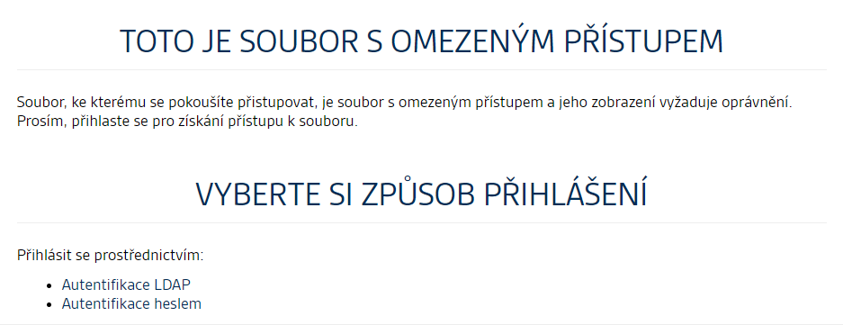
Request Button
Úvod do problému,
Některé záznamy v repozitáři ČVUT mají omezený přístup k souboru s plným textem
  Restricted (dostupný po přihlášení)
  Embargoed (dostupný po časovém omezení)
  Close (zcela nepřístupný)
Standardní informace v DSpace je pro uživatele nesrozumitelná

Slide 16
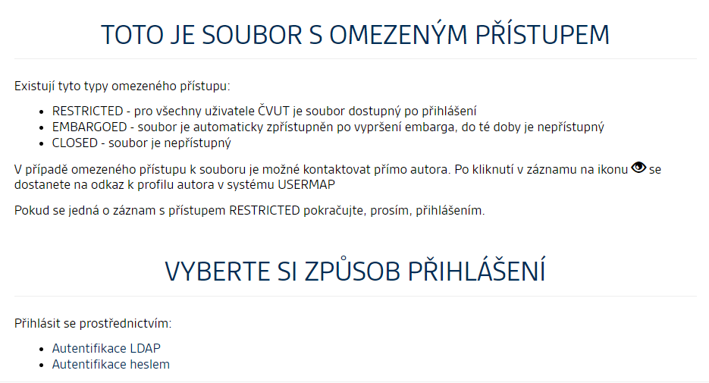
Request Button
II – přehled provedených úprav
Text upraven pro českou i anglickou mutaci, stránka kompletně přepracována

Slide 17
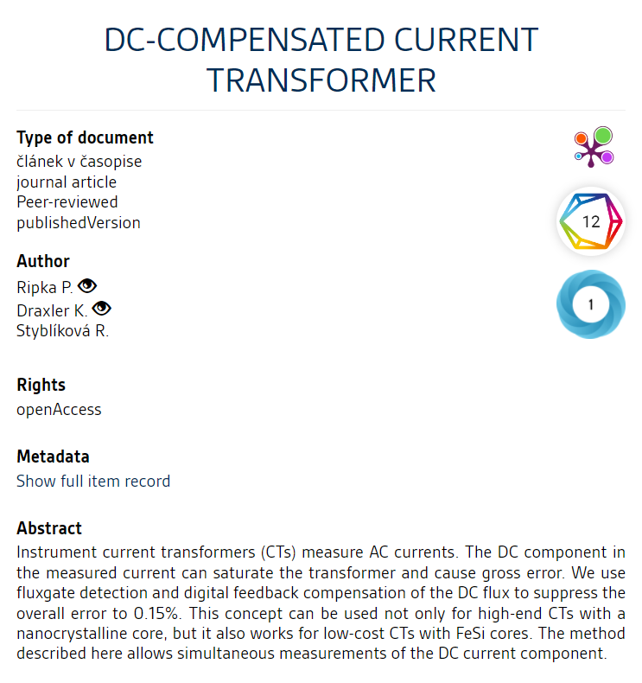
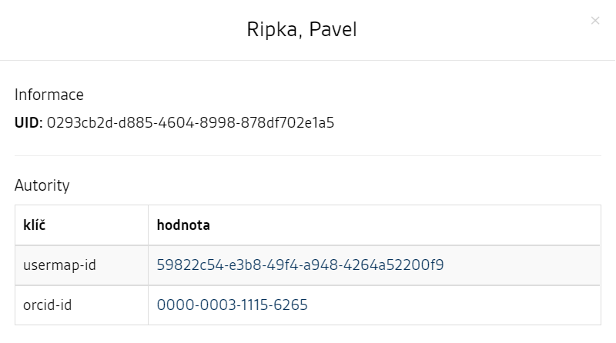
Request Button
II – přehled provedených úprav
Vytvořeno propojení ze jména autora v záznamu DSpace na jeho profil v prostředí Usermap obrázek

Slide 18
Implementace metrik
Přehled činností a výstupů
Ukázky implementace

Slide 19



Implementace metrik
Přehled provedených činností
S využitím identifikátoru DOI byly implementovány tři různé metriky dostupné ve verzi pro akademické prostředí
  PlumX
  Altmetric
  Dimensions
Pro uživatele jednoduchá, srozumitelná a nenásilná forma pomocí ikon umožňuje
  Přímý náhled klíčových informací
  Proklik na detailní metriky
Z různých pohledů zprostředkovávají zpětnou vazbu pro autory i veřejnost o dopadu a využití publikačního výstupu

Slide 20
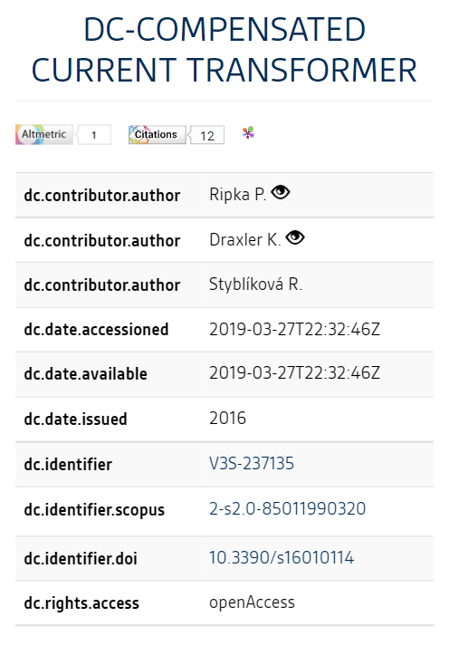
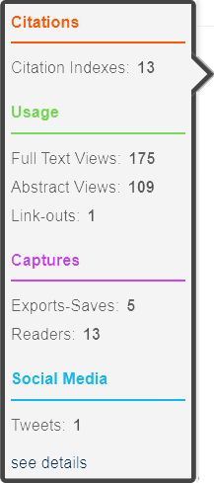
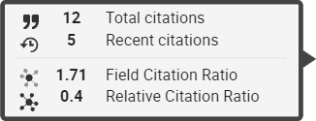
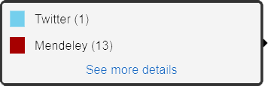
Implementace metrik
Příklady provedení implementace v DSpace

Slide 21
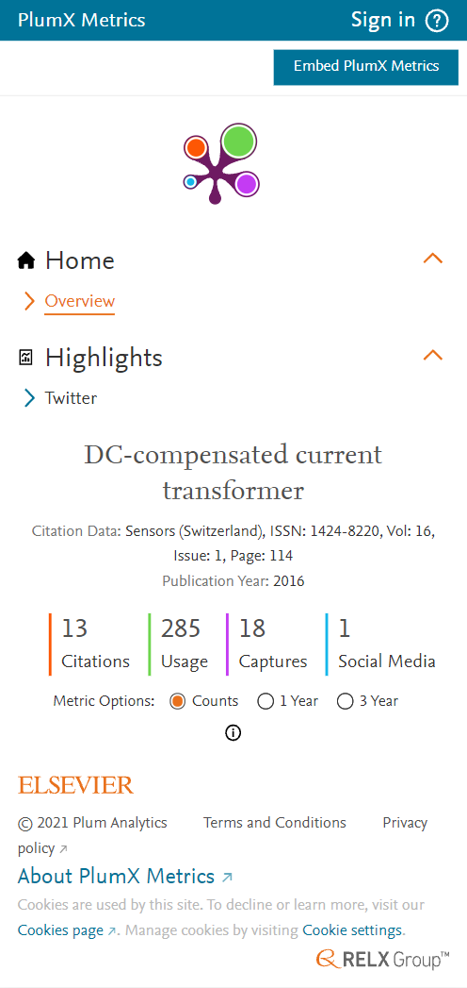
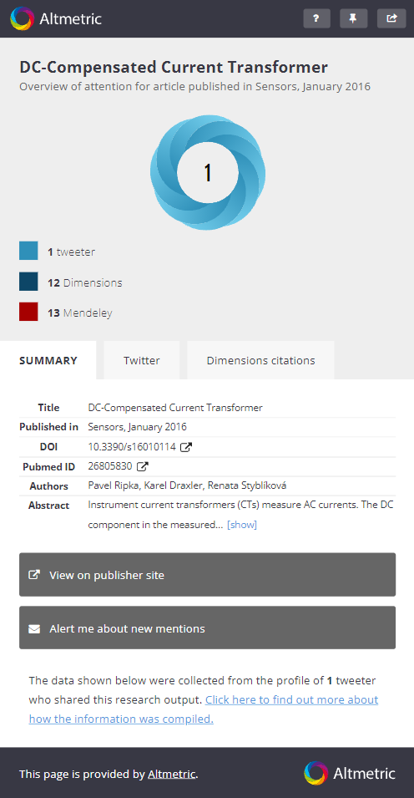
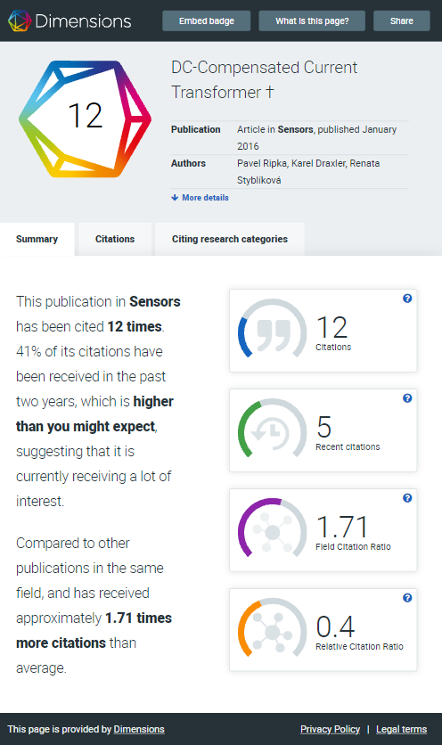
Implementace metrik
Zobrazení prokliku detailního náhledu

Slide 22
Děkuji za pozornost
Helena Kováříková
Ivo Prajer
České vysoké učení technické v Praze
Jugoslávských partyzánů 1580/3
160 00 Praha 6 – Dejvice
✓ http://www.cvut.cz

